Slide 2
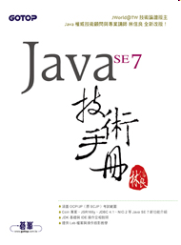
CHAPTER 9
Collection與Map
學習目標
認識Collection與Map架構
使用Collection與Map實作物件
對收集之物件進行排序
簡介泛型語法

Slide 3
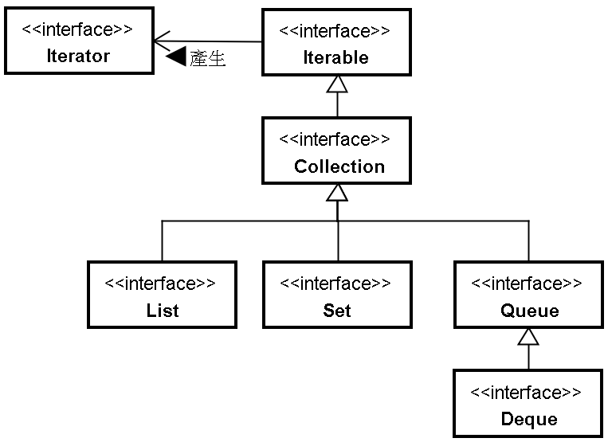
認識Collection架構

Slide 4
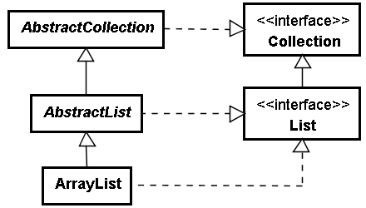
認識Collection架構
如果想要收集時具有索引順序，實作方式之一就是使用陣列，而以陣列實作List的就是java.util.ArrayList

Slide 5
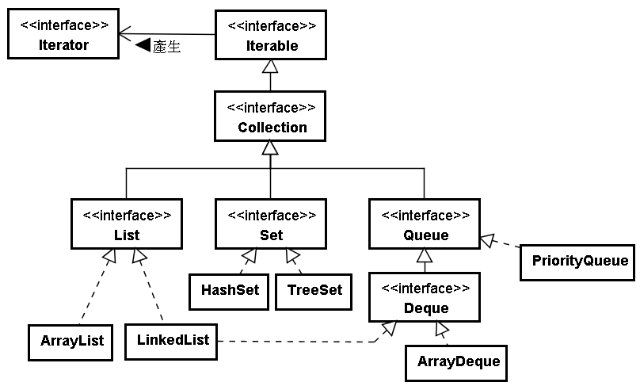
認識Collection架構
有時為了只表示我們感興趣的介面或類別，會簡化繼承與實作架構圖

Slide 6
具有索引的List
List是一種Collection，作用是收集物件，並以索引方式保留收集的物件順序
實作類別之一是java.util.ArrayList，其實作原理大致如6.2.5的ArrayList範例

Slide 7
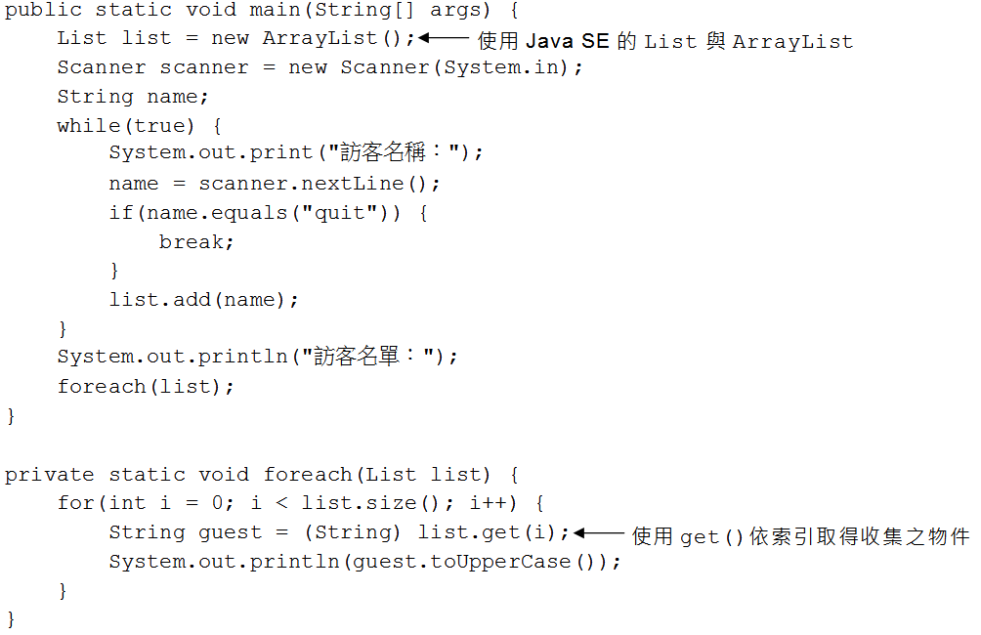

Slide 8
具有索引的List
java.util.LinkedList也實作了List介面，你可以將上面的範例中ArrayList換為LinkedList，而結果不變
那麼什麼時候該用ArrayList？何時該用LinkedList呢？

Slide 9
具有索引的List
陣列在記憶體中會是連續的線性空間，根據索引隨機存取時速度快
如果操作上有這類需求時，像是排序，就可使用ArrayList，可得到較好的速度表現
如果需要調整索引順序時，會有較差的表現
陣列的長度固定也是要考量的問題，為此，ArrayList有個可指定容量（Capacity）的建構式

Slide 10
具有索引的List
LinkedList在實作List介面時，採用了鏈結（Link）結構

Slide 11
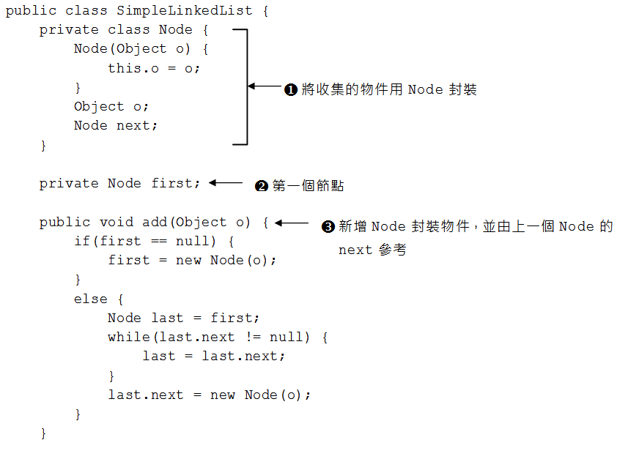

Slide 12
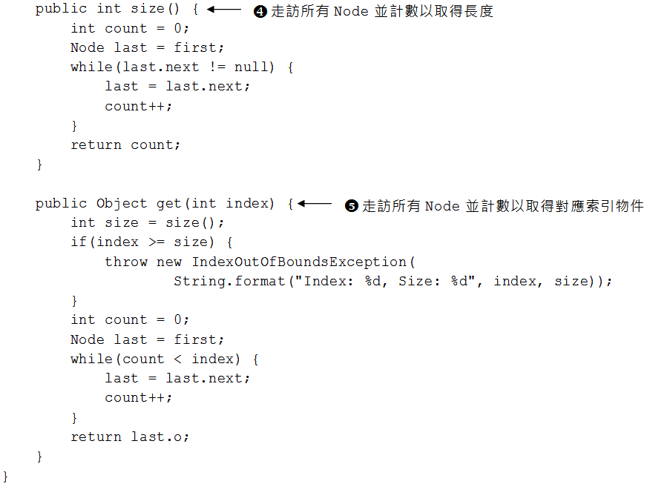

Slide 13
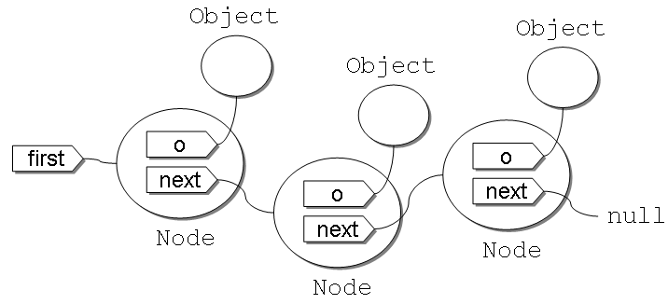
具有索引的List
在SimpleLinkedList內部使用Node封裝新增的物件，每次add()新增物件之後，將會形成以下的鏈狀結構

Slide 14
具有索引的List
想要指定索引隨機存取物件時，鏈結方式都得使用從第一個元素開始查找下一個元素的方式，會比較沒有效率，像排序就不適合使用鏈結實作
鏈結的每個元素會參考下一個元素，這有利於調整索引順序

Slide 15
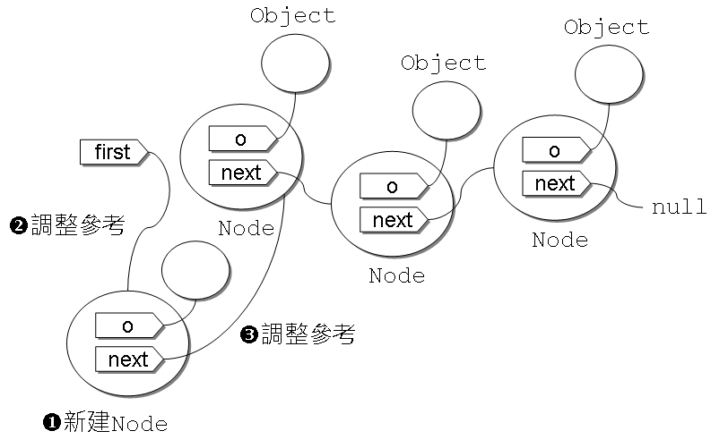
具有索引的List

Slide 16
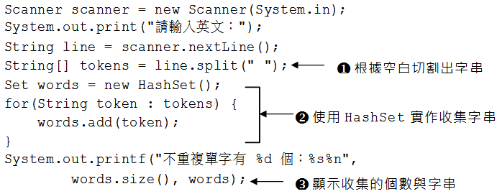
內容不重複的Set
若有一個字串，當中有許多的英文單字，你希望知道不重複的單字有幾個：

Slide 17
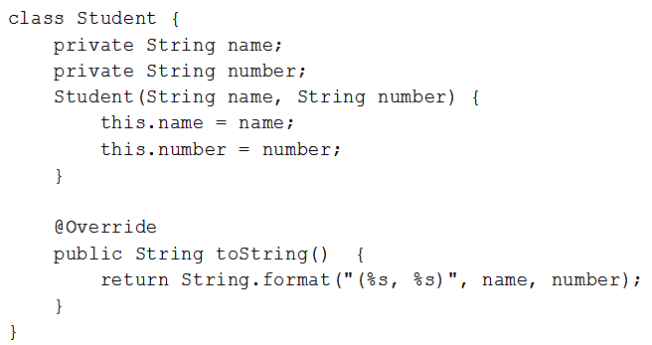
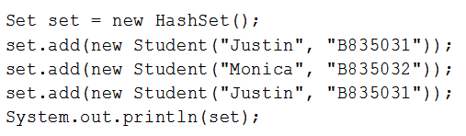
內容不重複的Set

Slide 18
內容不重複的Set
你並沒有告訴Set，什麼樣的Student實例才算是重複…
以HashSet為例，會使用物件的hashCode()與equals()來判斷物件是否相同

Slide 19
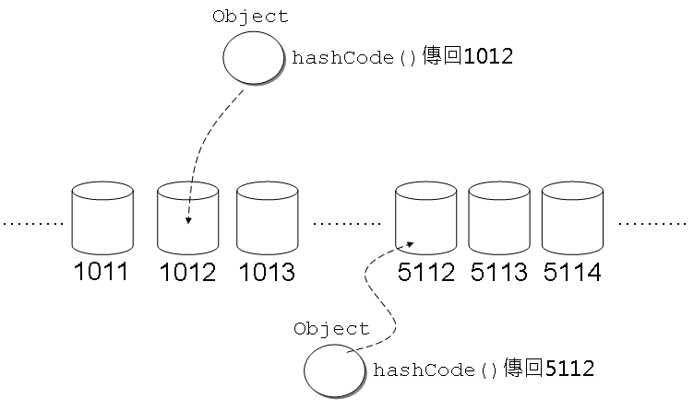
內容不重複的Set

Slide 20
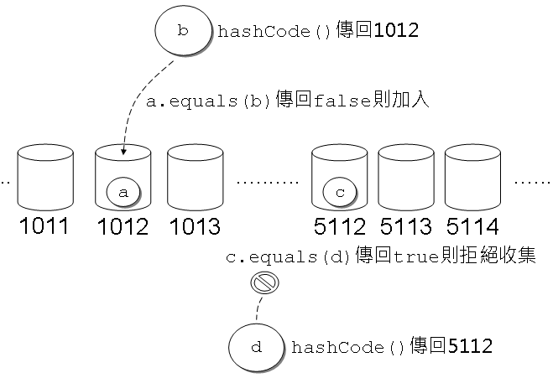
內容不重複的Set

Slide 21
內容不重複的Set
Java中許多要判斷物件是否重複時，都會呼叫hashCode()與equals()方法
規格書中建議，兩個方法必須同時實作

Slide 22
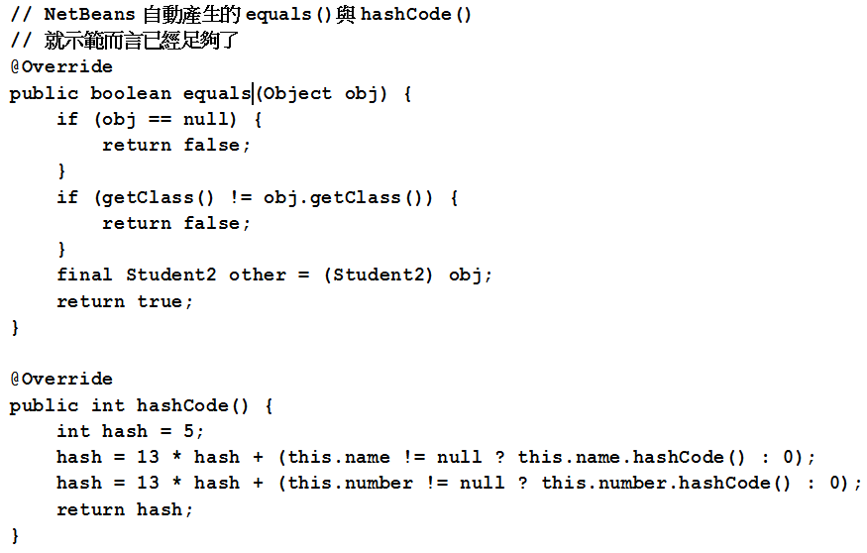
內容不重複的Set

Slide 23
支援佇列操作的Queue
Queue繼承自Collection，所以也具有Collection的add()、remove()、element()等方法
  操作失敗時會拋出例外
Queue定義了自己的offer()、poll()與peek()等方法
  操作失敗時會傳回特定值

Slide 24
支援佇列操作的Queue
offer()方法用來在佇列後端加入物件，成功會傳回true，失敗則傳回false
poll()方法用來取出佇列前端物件，若佇列為空則傳回null
peek()用來取得（但不取出）佇列前端物件，若佇列為空則傳回null

Slide 25
支援佇列操作的Queue
LinkedList不僅實作了List介面，也實作了Queue的行為

Slide 26
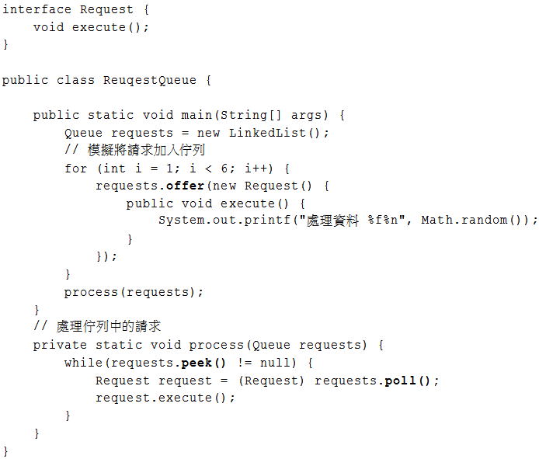

Slide 27
支援佇列操作的Queue
想對佇列的前端與尾端進行操作，在前端加入物件與取出物件，在尾端加入物件與取出物件，Queue的子介面Deque就定義了這類行為
addFirst()、removeFirst()、getFirst()、addLast()、removeLast()、getLast()等方法，操作失敗時會拋出例外
offerFirst()、pollFirst()、peekFirst()、offerLast()、pollLast()、peekLast()等方法，操作失敗時會傳回特定值

Slide 28
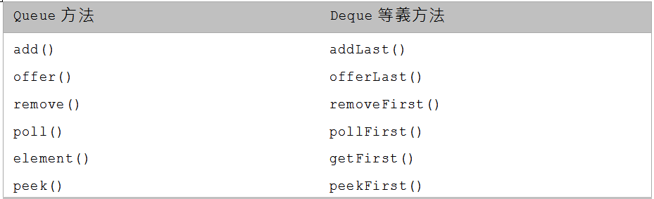
支援佇列操作的Queue

Slide 29
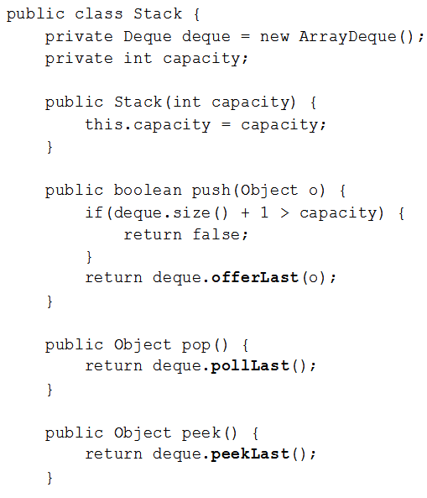
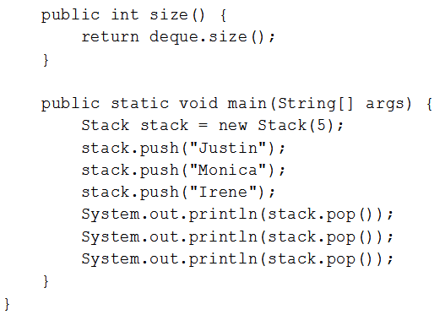

Slide 30
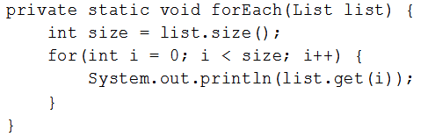
走訪物件的Iterator
如果要你寫個forEach()方法，可以顯示List收集的所有物件，也許你會這麼寫：

Slide 31
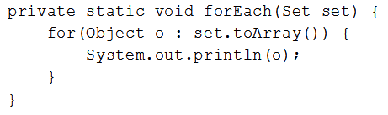
走訪物件的Iterator
如果要讓你寫個forEach()方法顯示Set收集的所有物件，你該怎麼寫呢？

Slide 32
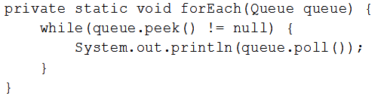
走訪物件的Iterator
如果現在要讓你再實作一個forEach()方法，可以顯示Queue收集的所有物件，也許你會這麼寫：

Slide 33
走訪物件的Iterator
無論是List、Set或Queue，都會有個iterator()方法
  在JDK1.4之前，是定義在Collection介面中
  在JDK5之後，原先定義在Collection中的iterator()方法，提昇至新的java.util.Iterable父介面

Slide 34
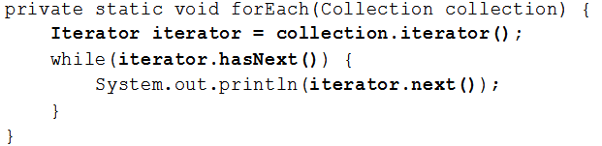
走訪物件的Iterator
iterator()方法會傳回java.util.Iterator介面的實作物件
  可以使用Iterator的hasNext()看看有無下一個物件，若有的話，再使用next()取得下一個物件

Slide 35
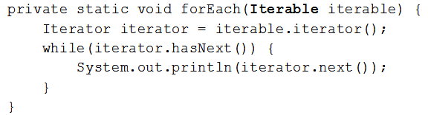
走訪物件的Iterator
在JDK5之後，你可以使用以下的forEach()方法顯示收集的所有物件：

Slide 36
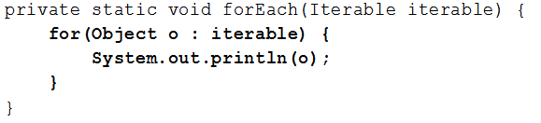
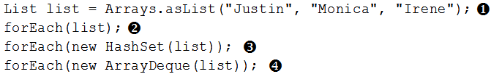
走訪物件的Iterator
在JDK5之後有了增強式for迴圈
  運用在陣列上
  運用在實作Iterable介面的物件上

Slide 37
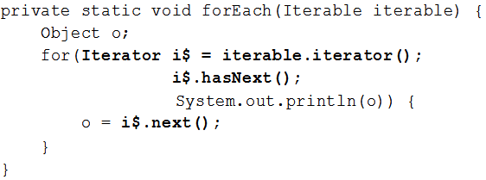
走訪物件的Iterator
增強式for迴圈是編譯器蜜糖，當運用在Iterable物件時，會展開為：

Slide 38

排序收集的物件
java.util.Collections提供有sort()方法，由於必須有索引才能進行排序，因此Collections的sort()方法接受List實作物件

Slide 39
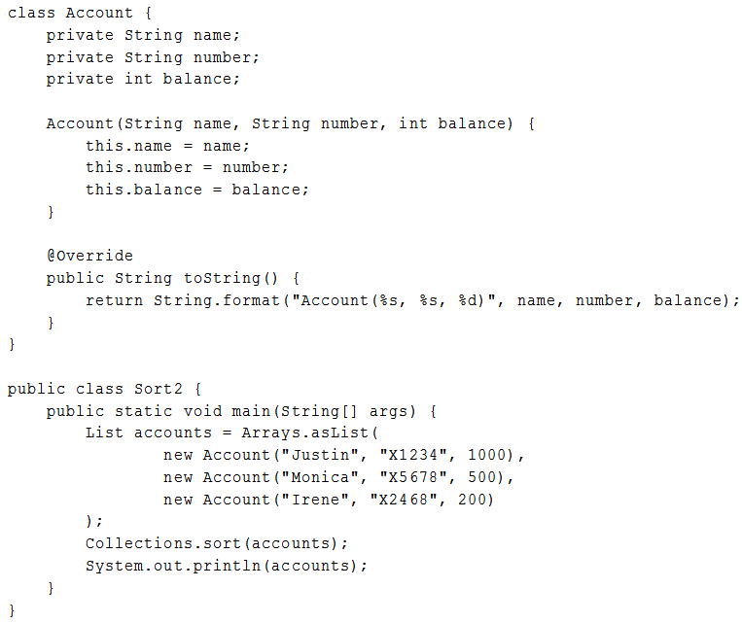


Slide 40
排序收集的物件
Collections的sort()方法要求被排序的物件，必須實作java.lang.Comparable介面

Slide 41
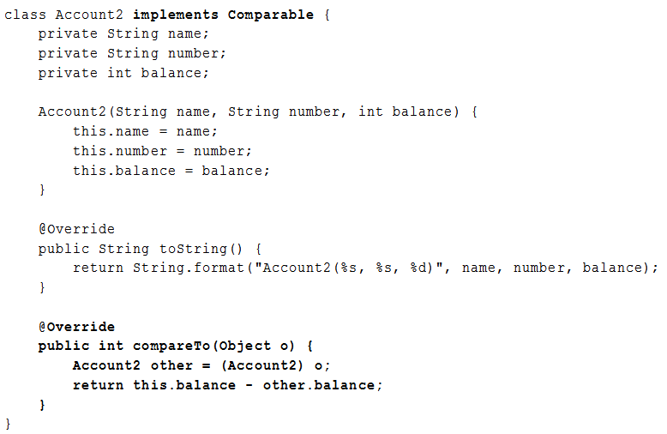
排序收集的物件

Slide 42

排序收集的物件
為何先前的Sort類別中，可以直接對Integer進行排序呢？

Slide 43
排序收集的物件
如果你的物件無法實作Comparable呢？

Slide 44
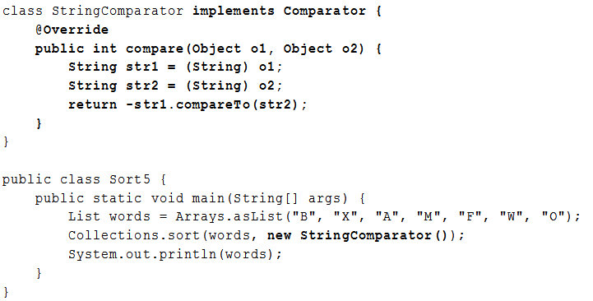
排序收集的物件
Collections的sort()方法有另一個重載版本，可接受java.util.Comparator介面的實作物件

Slide 45
排序收集的物件
如果想針對陣列進行排序，可以使用java.util.Arrays的sort()方法
  該方法針對物件排序時有兩個版本，一個是你收集在陣列中的物件必須是Comparable（否則會拋出ClassCastException），另一個版本則可以傳入Comparator指定排序方式

Slide 46
使用泛型
在使用Collection收集物件時，由於事先不知道被收集物件之形態，因此內部實作時，都是使用Object來參考被收集之物件
取回物件時也是以Object型態傳回，原理可參考6.2.5自行實作的ArrayList，或9.1.2實作的SimpleLinkedList

Slide 47
使用泛型
若你想針對某類別定義的行為操作時，必須告訴編譯器，讓物件重新扮演該型態
執行時期被收集的物件會失去形態資訊

Slide 48
使用泛型
實際上通常Collection中會收集同一種類型的物件
從JDK5之後，新增了泛型（Generics）語法，讓你在設計API時可以指定類別或方法支援泛型
使用API的客戶端在語法上會更為簡潔，並得到編譯時期檢查

Slide 49
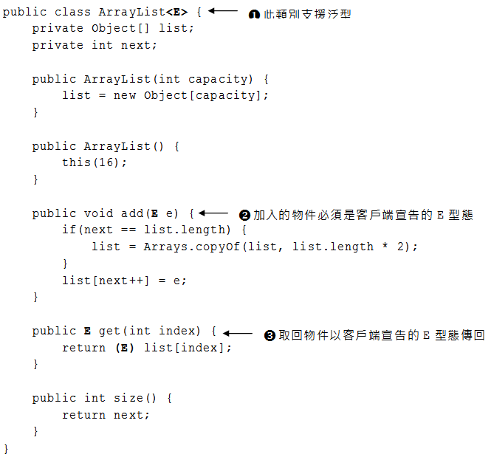

Slide 50
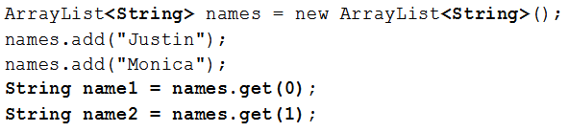
使用泛型
使用泛型語法，會對設計API造成一些語法上的麻煩，但對客戶端會多一些友善

Slide 51
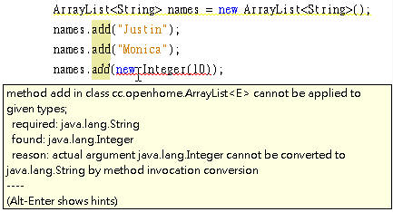
使用泛型
宣告與建立物件時，可使用角括號告知編譯器，這個物件收集的都會是String，而取回之後也會是String
加入了不是String的東西會如何呢？

Slide 52
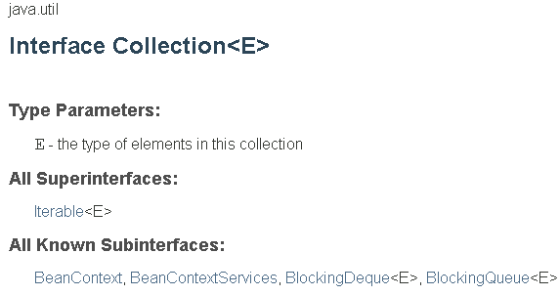
使用泛型
Java的Collection API都支援泛型語法，若在API文件看到角括號，表示支援泛型語法

Slide 53


使用泛型
以使用java.util.List為例：
泛型語法有一部份是編譯器蜜糖（一部份是記錄於位元碼中的資訊）

Slide 54


使用泛型
以下會編譯錯誤：

Slide 55
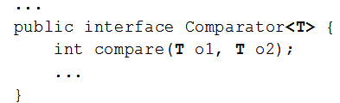
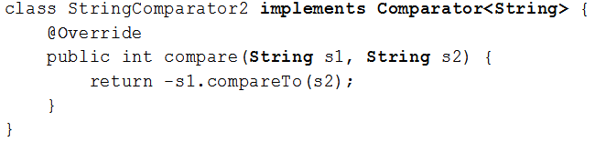
使用泛型
若介面支援泛型，在實作時也會比較方便，例如：

Slide 56
使用泛型
再來看一下以下程式片段：
從JDK7之後有了點改善：

Slide 57
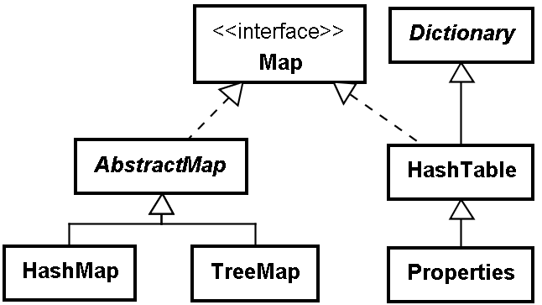
常用Map實作類別

Slide 58
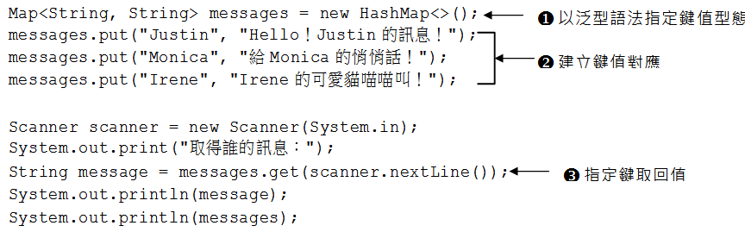
常用Map實作類別

Slide 59
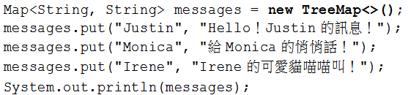
常用Map實作類別
HashMap中建立鍵值對應之後，鍵是無序的
如果想讓鍵是有序的，則可以使用TreeMap
  鍵的部份將會排序，條件是作為鍵的物件必須實作Comparable介面，或者是在建構TreeMap時指定實作Comparator介面的物件

Slide 60
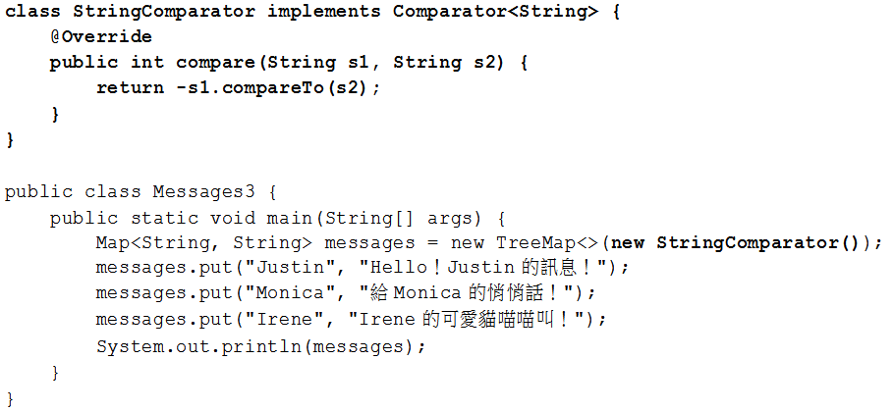
常用Map實作類別

Slide 61
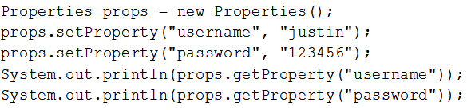
常用Map實作類別
Properties的setProperty()指定字串型態的鍵值，getProperty()指定字串型態的鍵，取回字串型態的值

Slide 62
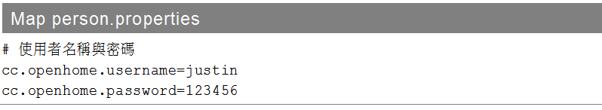
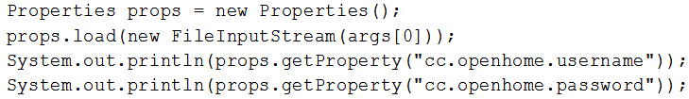
常用Map實作類別
Properties也可以從檔案中讀取屬性

Slide 63
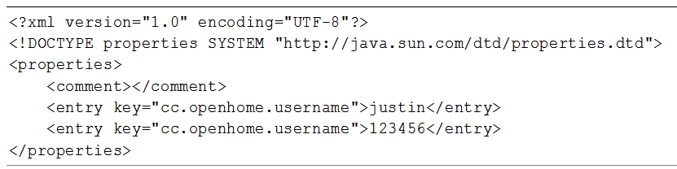
常用Map實作類別
也可以使用loadFromXML()方法載入.xml檔案

Slide 64

常用Map實作類別
在使用java指令啟動JVM時，可以使用-D指定系統屬性：

Slide 65
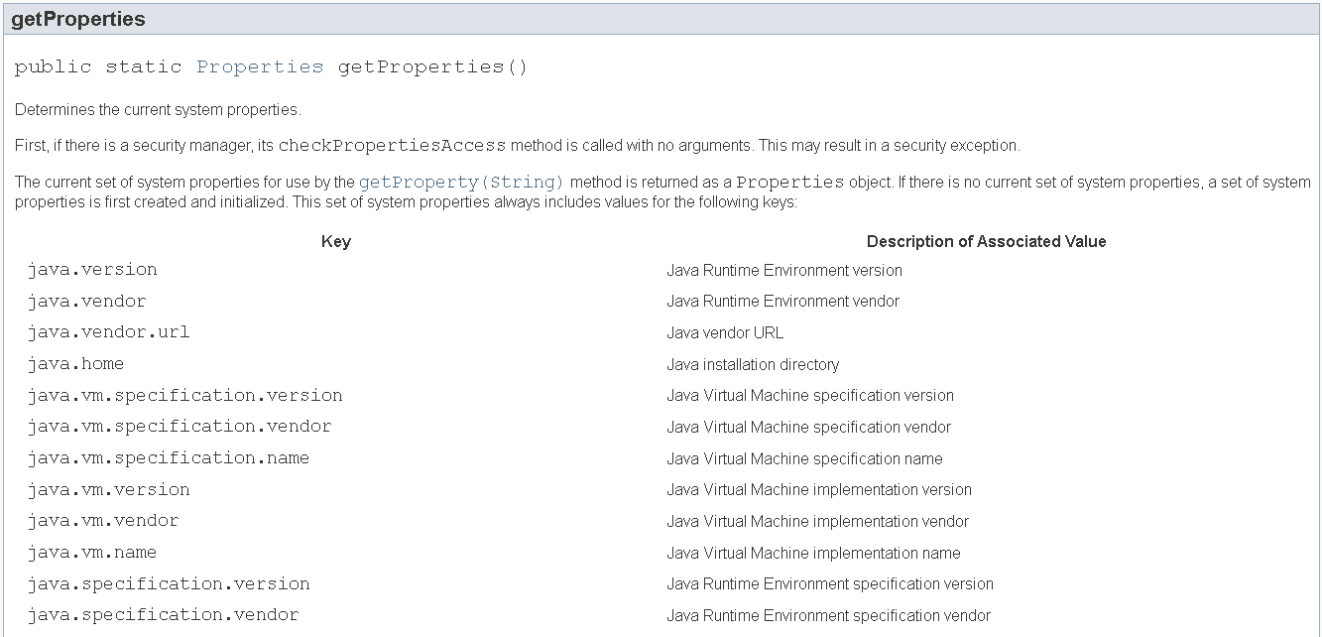
常用Map實作類別
System.getProperties()取回的Properties實例中，包括了許多預置屬性

Slide 66
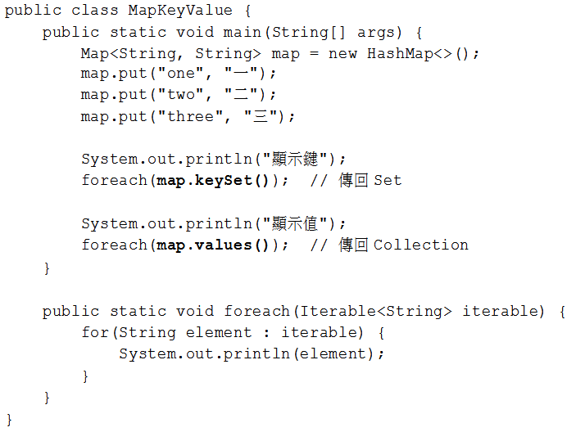
走訪Map鍵值

Slide 67
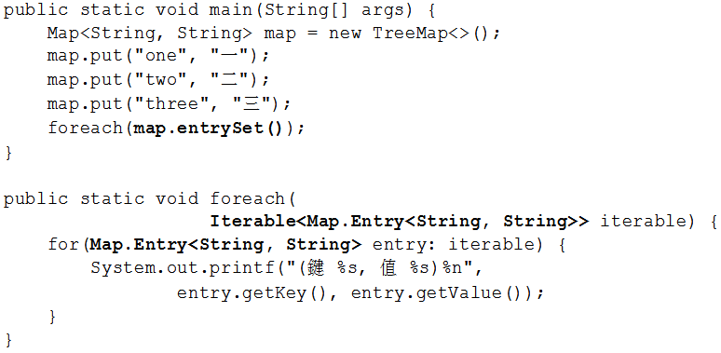
走訪Map鍵值
如果想同時取得Map的鍵與值，可以使用entrySet()方法

Slide 68
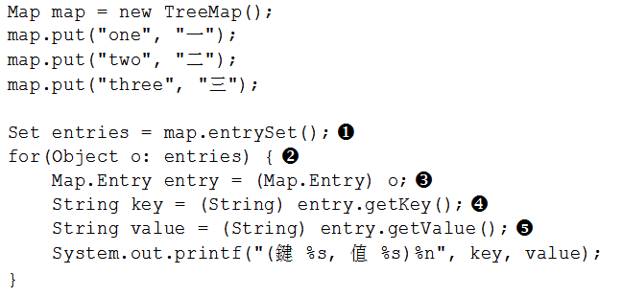
走訪Map鍵值
泛型語法用到某個程度時，老實說可讀性並不好 …

